Slide 1


Matemática Discreta 2
Universidade de Brasília
Faculdade do Gama
Prof. Dr. Glauco Vitor Pedrosa

Slide 2
Números Primos e Compostos
Um número inteiro positivo p > 1 é um número primo se e somente se 1 e p são seus únicos divisores positivos
Um número inteiro positivo p > 1 que não é primo é um número composto
Exemplo:
Números Primos: 2, 3, 5, 7
Números Compostos: 4, 6, 8, 10
Observações:
O número 1 não é primo nem composto
O número 2 é o único inteiro positivo par que é primo

Slide 3
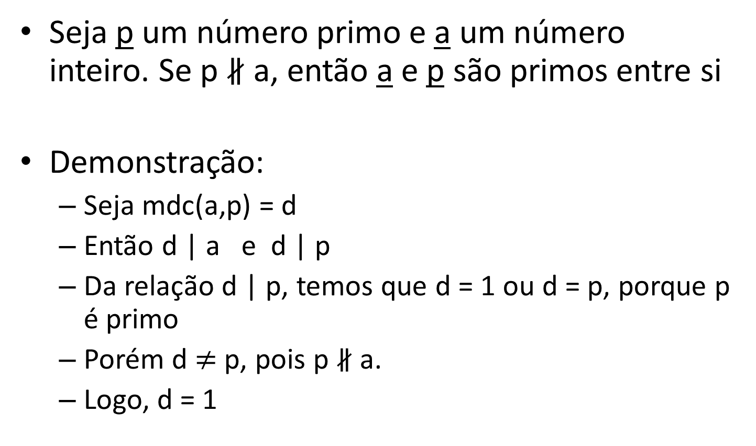
Teorema
Seja p um número primo e a um número inteiro. Se p ∦ a, então a e p são primos entre si
Demonstração:
Seja mdc(a,p) = d
Então d | a e d | p
Da relação d | p, temos que d = 1 ou d = p, porque p é primo
Porém d $≠$ p, pois p ∦ a.
Logo, d = 1

Slide 4
Como podemos verificar, de forma rápida, se 47 é primo?
Suponha que 47 não é primo, então:
D(47) = {1, ............ , 47}
Porém, já vimos que os divisores fazem pares multiplicativos entre si
Se 47 não for primo, então existirá pelo menos 1 par antes de sua raiz

Slide 5
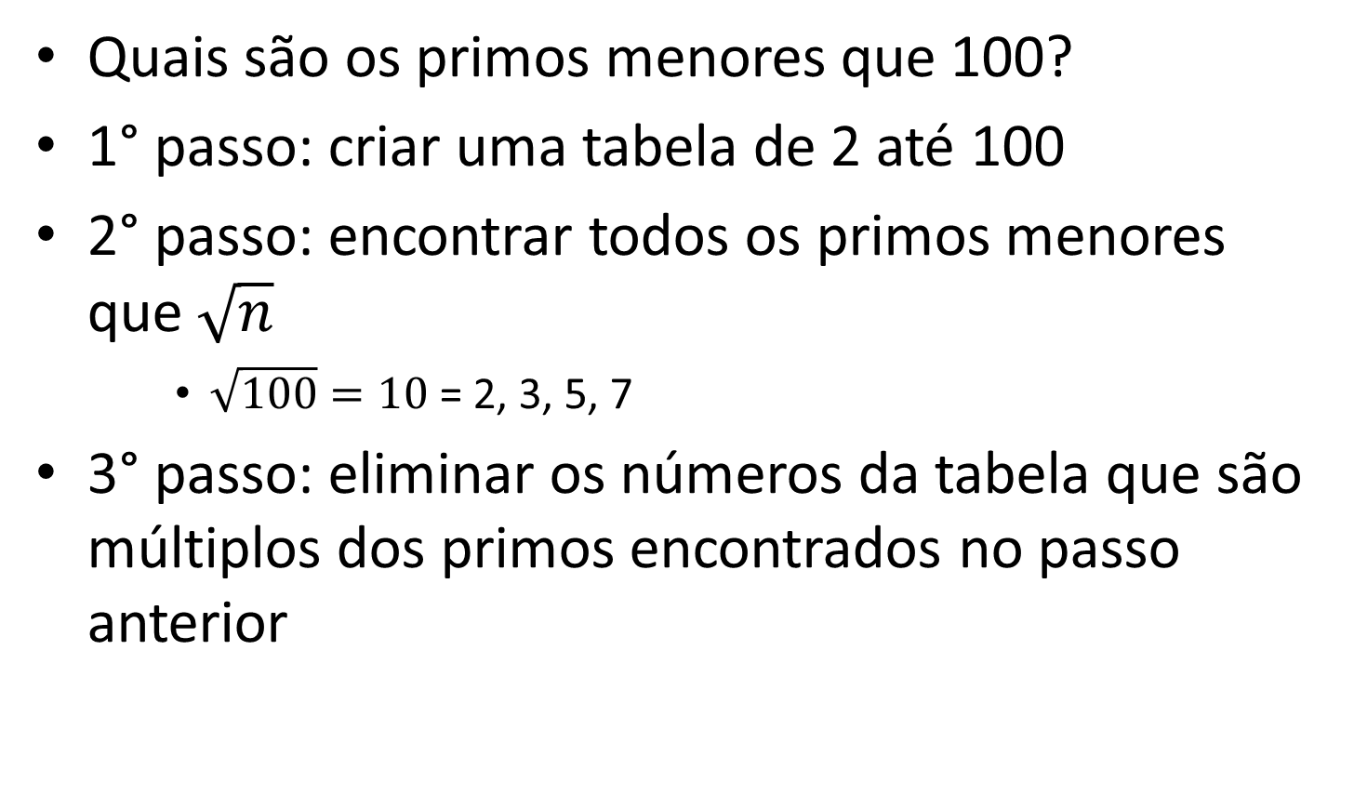
Crivo de Eratóstenes
Quais são os primos menores que 100?
1° passo: criar uma tabela de 2 até 100
2° passo: encontrar todos os primos menores que $\sqrt{n}$
$\sqrt{100}=10$ = 2, 3, 5, 7
3° passo: eliminar os números da tabela que são múltiplos dos primos encontrados no passo anterior

Slide 6
Crivo de Eratóstenes
Eliminar os múltiplos de 2, 3, 5, 7
 | 2 | 3 | 4 | 5 | 6 | 7 | 8 | 9 | 10
11 | 12 | 13 | 14 | 15 | 16 | 17 | 18 | 19 | 20
21 | 22 | 23 | 24 | 25 | 26 | 27 | 28 | 29 | 30
31 | 32 | 33 | 34 | 35 | 36 | 37 | 38 | 39 | 40
41 | 42 | 43 | 44 | 45 | 46 | 47 | 48 | 49 | 50
51 | 52 | 53 | 54 | 55 | 56 | 57 | 58 | 59 | 60
61 | 62 | 63 | 64 | 65 | 66 | 67 | 68 | 69 | 70
71 | 72 | 73 | 74 | 75 | 76 | 77 | 78 | 79 | 80
81 | 82 | 83 | 84 | 85 | 86 | 87 | 88 | 89 | 90
91 | 92 | 93 | 94 | 95 | 96 | 97 | 98 | 99 | 100

Slide 7
Primos Gêmeos
Chamam-se primos gêmeos dois inteiros positivos ímpares e consecutivos que são ambos primos.
Exemplo:
3 e 5
5 e 7
11 e 13
17 e 19
29 e 31
Não se sabe até hoje se há um número infinito de pares de primos gêmeos, mas são conhecidos números primos muito grandes, tais como:
140.737.488.353.507 e 140.737.488.353.509
Só existe apenas um terno de inteiros positivos ímpares e consecutivos que são todos primos: 3, 5 e 7

Slide 8
Teorema Fundamental da Aritmética
Todo inteiro positivo n > 1 é igual a um produto de fatores primos
A decomposição de um inteiro positivo n > 1 como produto de fatores primos é única
Exemplo:
360 = 2.2.2.3.3.5
Decomposição canônica
360 = 2³.3².5
17460 = 2³.3².5.7²

Slide 9
Fatoração de Fermat
Do teorema fundamental da aritmética, temos que todo inteiro positivo n > 1 é igual a um produto de fatores primos
Exemplo: 360 = 2³.3².5
Como fatorar um número muito grande?
Seja n o inteiro que queremos fatorar. O objetivo da fatoração de Fermat é encontar x e y, para x > y, tais que:
n = x²-y²

Slide 10
Fatoração de Fermat
Exemplo para números ímpares:
3 = 2² - 1² = (2-1)*(2+1) = 1*3
5 = 3²-2² = (3-2)*(3+2) = 1*5
7 = 4²-3² = (4-7)*(4+7) = 1*7
9 = 3²-0² = (3-0)*(3+0) = 3*3
15 = 4²-1² = (4-1)*(4+1) = 3*5
Exemplo para números pares:
10 = 2 * 5 = 2 * (1 * 5) = 2 * 5
14 = 2 * 7 = 2 * (1 * 7) = 2 * 7
18 = 2 * 9 = 2 * (3 * 3) = 2 * 3²

Slide 11
Fatoração de Fermat
Algoritmo de Fermat só funciona para números ímpares.
Se o número for par, então divida-o por 2 até encontrar um número ímpar.
Exemplo:
105714 = 2 * 52.857
1067827788 = 2² * 266956947

Slide 12
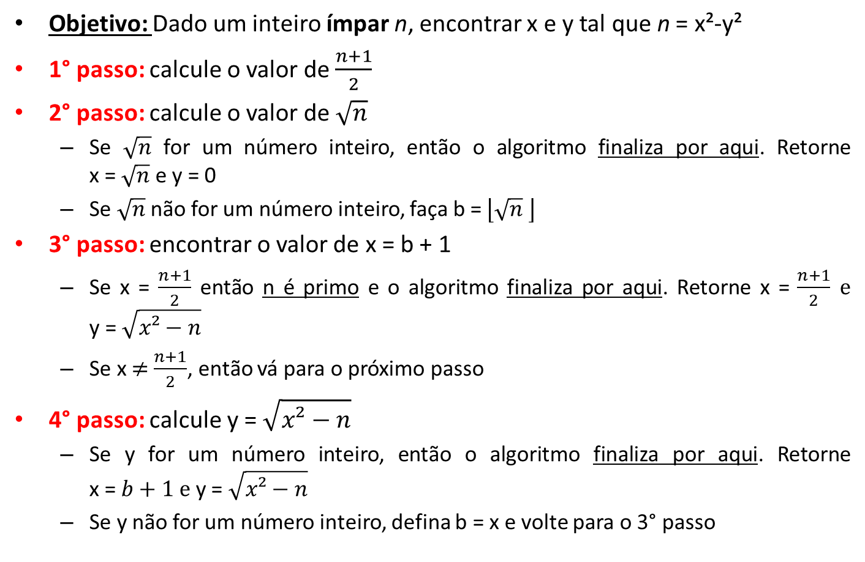
Fatoração de Fermat
Objetivo: Dado um inteiro ímpar n, encontrar x e y tal que n = x²-y²
1° passo: calcule o valor de $\frac{n+1}{2}$
2° passo: calcule o valor de $\sqrt{n}$
Se $\sqrt{n}$ for um número inteiro, então o algoritmo finaliza por aqui. Retorne x = $\sqrt{n}$ e y = 0
Se $\sqrt{n}$ não for um número inteiro, faça b = $\left\lfloor \sqrt{n} \right\rfloor$
3° passo: encontrar o valor de x = b + 1
Se x = $\frac{n+1}{2}$ então n é primo e o algoritmo finaliza por aqui. Retorne x = $\frac{n+1}{2} e$ y = $\sqrt{x²−n}$
Se x $≠$ $\frac{n+1}{2}$, então vá para o próximo passo
4° passo: calcule y = $\sqrt{x²−n}$
Se y for um número inteiro, então o algoritmo finaliza por aqui. Retorne x = $b+1 e$ y = $\sqrt{x²−n}$
Se y não for um número inteiro, defina b = x e volte para o 3° passo

Slide 13


Fatoração de Fermat
Objetivo: Fatorar o número n = 11
Temos que $\frac{n+1}{2}$ = 6 e $\sqrt{\text{11} }$= 3,31..
$$\sqrt{x²−n}\text{ =} \text{y}$$
$\sqrt{4²−11}$ = 2,23..
$\sqrt{5²−11}$ = 3,74..
$\sqrt{6²−11}$ = 5
11 = 6² - 5² = (6-5)*(6+5) = 1*11

Slide 14


Fatoração de Fermat
Objetivo: Fatorar o número n = 105
Temos que $\frac{n+1}{2}$ = 53 e $\sqrt{\text{105} }$= 10,24..
$\sqrt{x²−n}$ = y
$\sqrt{11²−105}$ = 4
105 = 11² - 4² = (11-4)*(11+4) = 7*15
no caso de números compostos, o algoritmo não nos diz se os fatores encontrados são primos ou não.

Slide 15


Fatoração de Fermat
Objetivo: Fatorar o número n = 119143
Temos que $\frac{n+1}{2}$ = 59572 e $\sqrt{\text{119143 }}$= 345,17...
$$\sqrt{x²−n}\text{ = }\text{y}$$
$\sqrt{346²−119143}$ = 23.93...
$\sqrt{347²−119143}$ = 35.58...
$\sqrt{348²−119143}$ = 44.28...
$\sqrt{349²−119143}$ = 51.55...
$\sqrt{350²−119143}$ = 57.93...
$\sqrt{351²−119143}$ = 63.70...
$\sqrt{352²−119143}$ = 69
119143 = 352²-69² = (352-69)*(352+69) = 283*421

